Slide 1
พอร์ต ว่องไว
Trinity Research
7 September 2021
กมลชัย พลอินทวงษ์
เลขทะเบียนนักวิเคราะห์: 018239

Slide 2
คำนิยามของ “พอร์ตว่องไว”
Universe ได้แก่ หุ้นในดัชนี SET Index และ MAI
ปัจจัยหลักที่ใช้ในการคัดเลือกหุ้น ได้แก่ ปัจจัยเชิงเทคนิค โดยในบางครั้งอาจมีปัจจัยเชิงจิตวิทยาประกอบด้วย
มีการประยุกค์ใช้เครื่องมือและสัญญาณทางเทคนิคหลายประเภท
มีจุดมุ่งหมายเพื่อสร้างผลตอบแทนที่ชนะตลาดในระยะสั้น
มีการหมุนเวียนของหุ้นสูง
เหมาะกับนักลงทุนระยะสั้น เก็งกำไร
มีจำนวนหุ้นในพอร์ตไม่เกิน 5 บริษัท ณ เวลาใดเวลาหนึ่ง
2

Slide 3
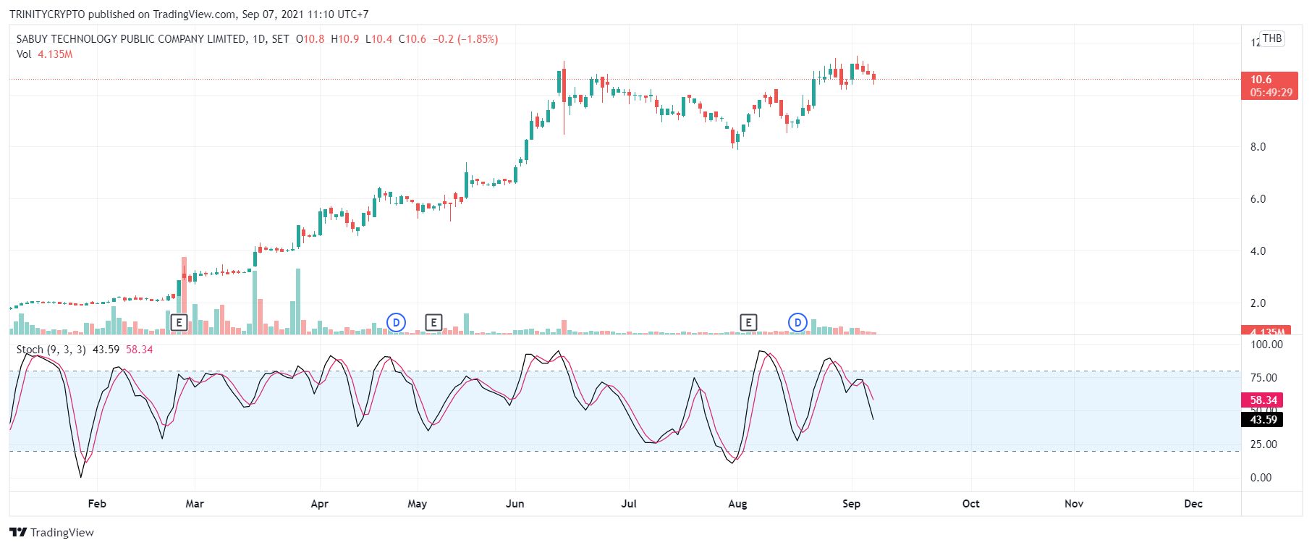
หุ้นว่องไว
Trinity Portfolio
SABUY
SELL
ราคาแกว่งขึ้นแกว่งลงไปมาแบบไม่ไปไหน จึงขอถือโอกาสขายแล้ว Switch ไปหาตัวใหม่ที่น่าสนใจกว่า
3

Slide 4
หุ้นว่องไว
Trinity Portfolio
ADD | - | - | - | - | -
SELL | SABUY | - | - | - | -
Stock | Date of entry | Weight | Entry Price | Current price | % Weighted returns | แนวรับ | แนวต้าน | Stop Loss
SABUY | 24-Aug-21 | 20% | 10.71 | 10.60 | -0.25 | 10.00 | 12.00 | 9.20
NEX | 30-Aug-21 | 20% | 9.29 | 8.85 | -0.99 | 8.65-9.25 | 9.9-10.5 | 8.6
TAKUNI | 30-Aug-21 | 20% | 1.28 | 1.34 | 0.87 | 1.26-1.18 | 1.35-1.43 | 1.17
AJA | 06-Sep-21 | 20% | 0.64 | 0.66 | 0.81 | 0.49-0.54 | 0.59-0.64 | 0.48
 | Cumulative realized returns |  |  |  | 0.44%
4

Slide 5
บริษัทหลักทรัพย์ ทรีนีตี้ จำกัด, 179 อาคารบางกอก ซิตี้ ทาวเวอร์ ชั้น 25-26, 29 ถนนสาทรใต้ เขตสาทร กรุงเทพฯ 10120 โทรศัพท์ 0-2088-9100 โทรสาร 0-2088-9399
รายงานฉบับนี้จัดทำขึ้นโดยข้อมูลเท่าที่ปรากฏและเชื่อว่าเป็นที่น่าเชื่อถือได้ แต่ไม่ถือเป็นการยืนยันความถูกต้องและความสมบูรณ์ของข้อมูลนั้นๆ โดยบริษัทหลักทรัพย์ ทรีนีตี้ จำกัด ผู้จัดทำขอสงวนสิทธิ์ในการเปลี่ยนแปลงความเห็น หรือประมาณการณ์ต่างๆ ที่ปรากฏในรายงานฉบับนี้โดยไม่ต้องแจ้งล่วงหน้า รายงานฉบับนี้มีวัตถุประสงค์เพื่อใช้ประกอบการตัดสินใจของนักลงทุน โดยไม่ได้เป็นการชี้นำหรือชักชวนให้นักลงทุนทำการซื้อหรือขายหลักทรัพย์ หรือ ตราสารทางการเงินใดๆ ที่ปรากฏในรายงาน
5

